Slide 1
주식회사 클래시스
Global #1 Medical Aesthetic Platform Company
2026.05.31. 문정현

Slide 2
<목차>
기업개요
투자 아이디어
투자 리스크
투자 로드맵
주담 통화

Slide 3
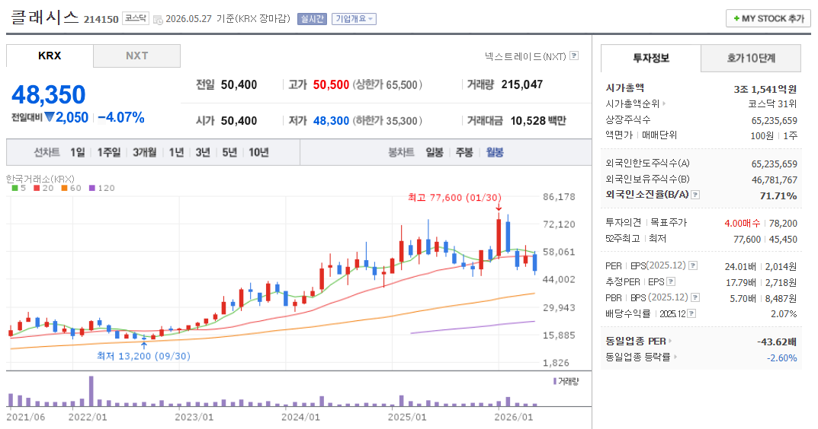
기업개요

Slide 4
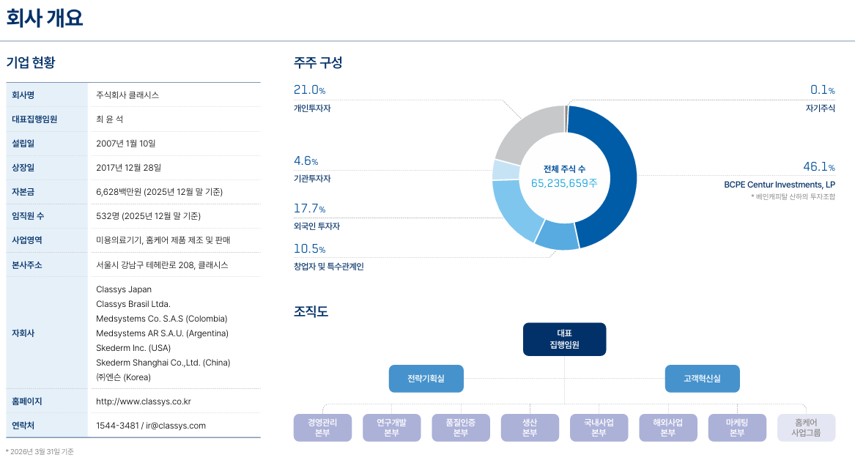
기업개요

Slide 5
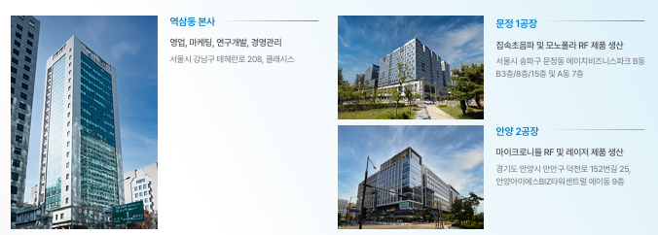
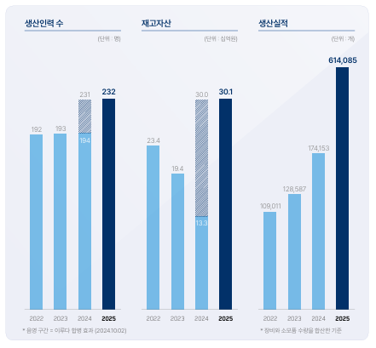
기업개요

Slide 6
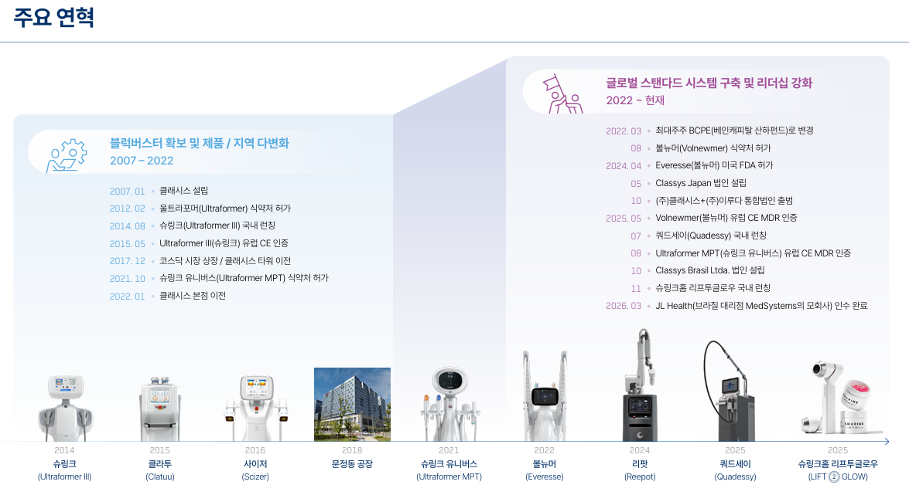
기업개요

Slide 7
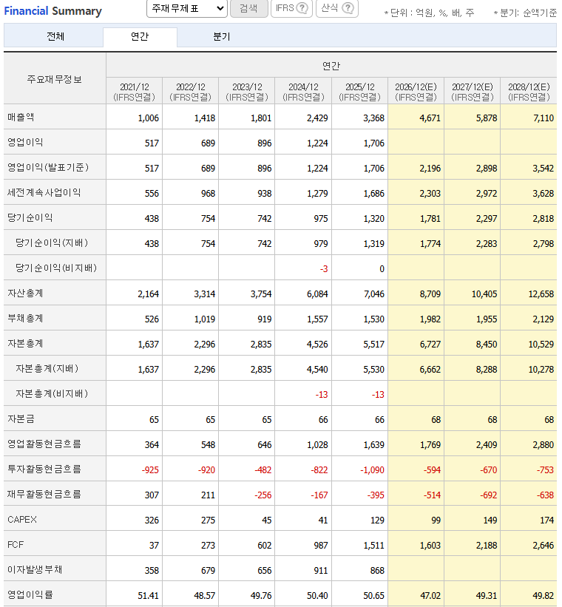
투자 아이디어
1. 미용 의료기기 절대 강자 : 장비 판매 후 소모품 수요 연결에 따른 압도적 마진 확보

Slide 8
투자 아이디어
1. 미용 의료기기 절대 강자 : 장비 판매 후 소모품 수요 연결에 따른 압도적 마진 확보
<재무적 성과>
ㅁ 매출액의 꾸준한 성장
ㅇ '21~'25년 연평균 성장률(CAGR) 35%
ㅇ '25년 전년 대비 성장률(YoY) : 39%
ㅁ 제조업 최상위 수준의 영업이익률
ㅇ '21~'25년 40~50%
ㅇ 제조업 평균 영업이익률 6% ('25.3Q 7.1%, 출처 : 한국은행)

Slide 9
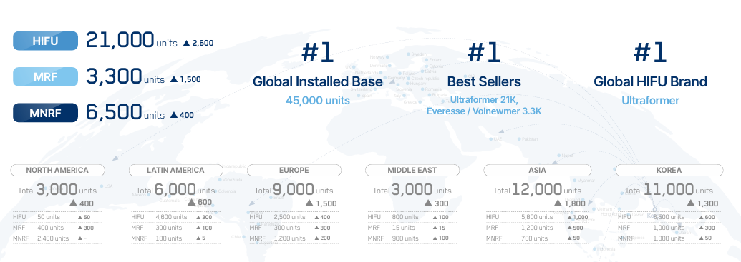
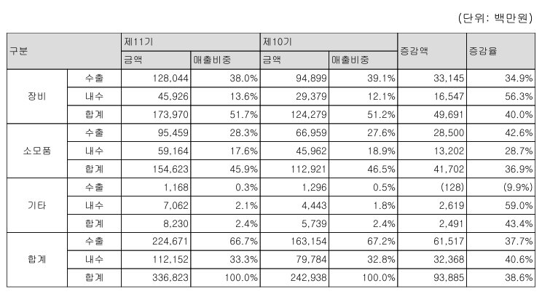
투자 아이디어
1. 미용 의료기기 절대 강자 : 장비 판매 후 소모품 수요 연결에 따른 압도적 마진 확보
ㅇ 슈링크, 볼뉴머 등 누적 장비 판매 '26년 1분기 기준 45,000대
ㅇ 장비 설치 후, 낮은 원가율(20%대)의 소모품 판매가 지속되는 수익 구조
→ 강한 Lock-in 효과에 따른 현금 창출능력은 우수한 수준

Slide 10
투자 아이디어
1. 미용 의료기기 절대 강자 : 장비 판매 후 소모품 수요 연결에 따른 압도적 마진 확보
ㅁ EBD(Energy-Based Device) : 외과적 수술 없이 에너지 자극을 통해 피부재생 및 탄력 등을 유도하는 기기
ㅇ 고령 인구 증가로 인한 피부 노화 관리 수요 확대 + 2030세대의 미용 수요 증가등으로 시술 건수가 꾸준히
증가하고 있으며, 국내를 포함한 글로벌 Aesthetic EBD 시장 또한 꾸준히 증가할 것으로 예상
* 글로벌 미용의료시술 건수 : '22년 1,880만건 → '24년 2,050만건 (출처 : 국제미용성형수술협회)
** 글로벌 시장 규모 : '23년 약 63.6억 달러 → '30년 약 159.3억 달러 (연 14% 성장 전망)
*** 국내 시장 규모 : '22년 2억 달러 → '30년 7.1억 달러 (연 17.1% 성장 전망) (출처 : 한국산업은행)
ㅇ 대표적으로 레이저, RF, HIFU가 있으며 각각 빛, 고주파, 초음파로 다양한 피부문제 및 노화 증상 개선
- (RF) 고주파를 이용해 수분 입자를 진동시켜 발생한 마찰열으로 콜라겐 수축 및 재생 유도
- (HIFU) 고강도 초음파를 이용해 특정 부위에 열 응고점을 형성함으로써 국소적으로 열 손상을 유발하여 콜라겐
수축·재생 및 근막 수축 유도

Slide 11
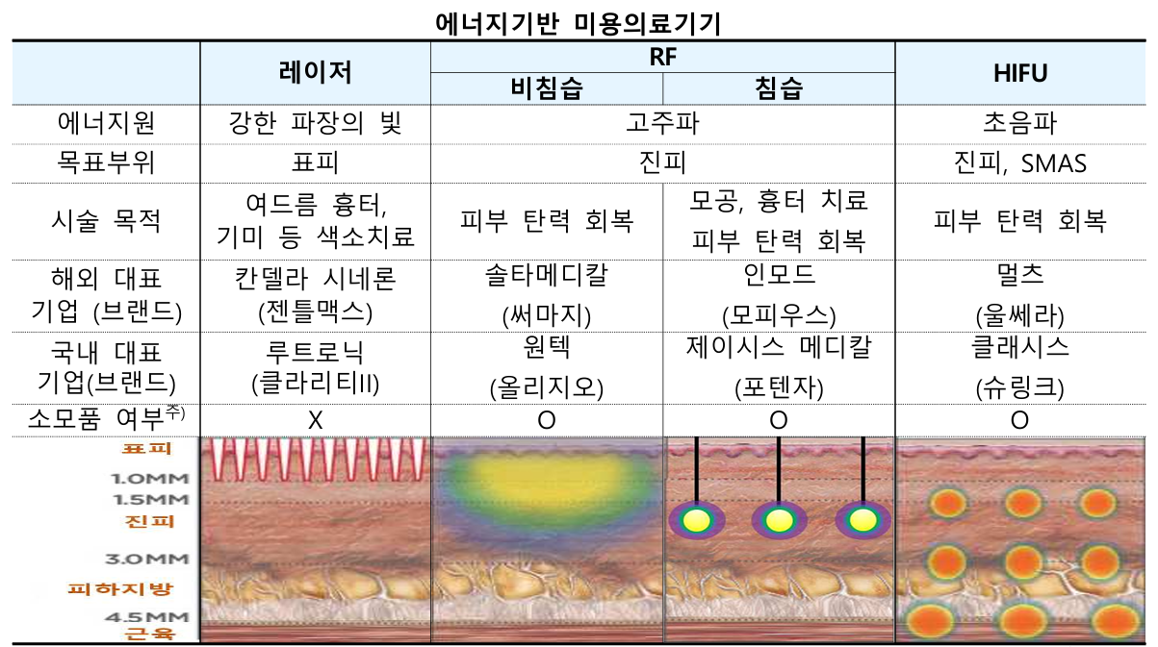
투자 아이디어
1. 미용 의료기기 절대 강자 : 장비 판매 후 소모품 수요 연결에 따른 압도적 마진 확보
ㅁ EBD(Energy-Based Device) : 외과적 수술 없이 에너지 자극을 통해 피부재생 및 탄력 등을 유도하는 기기
ㅇ 고령 인구 증가로 인한 피부 노화 관리 수요 확대 + 2030세대의 미용 수요 증가등으로 시술 건수가 꾸준히
증가하고 있으며, 국내를 포함한 글로벌 Aesthetic EBD 시장 또한 꾸준히 증가할 것으로 예상
* 글로벌 미용의료시술 건수 : '22년 1,880만건 → '24년 2,050만건 (출처 : 국제미용성형수술협회)
** 시장 규모 : '24년 약 50~60억 달러 → '30년 약 100억 달러 → '34년 약 250억 달러 (연 15~20% 성장 전망)
(출처 : 클래시스 사업보고서, IR자료, 증권사 리포트 등 참고)

Slide 12
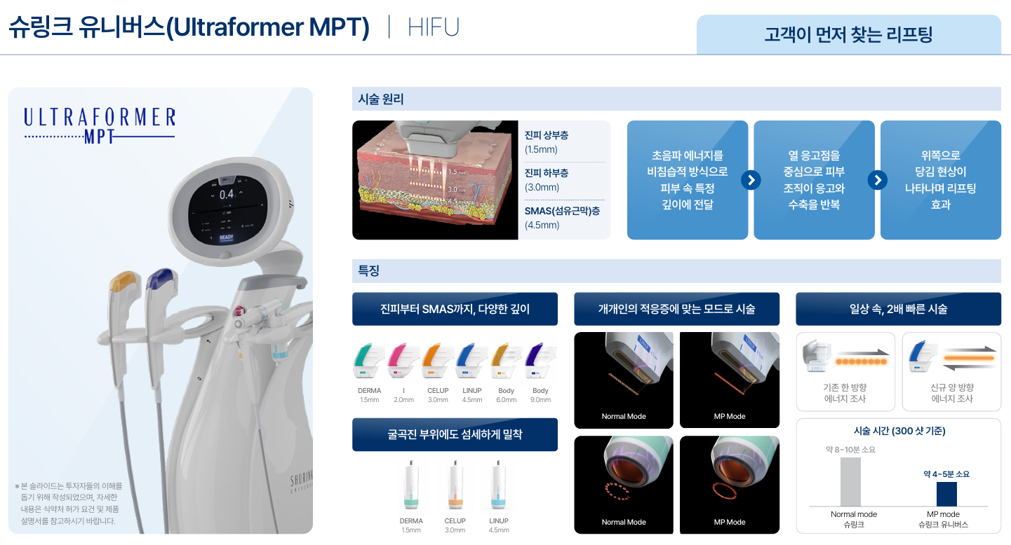
투자 아이디어
2. 이루다 합병 및 브라질 유통법인 인수 : EBD 기술 영역 통합 및 수출 중심의 구조적 성장

Slide 13
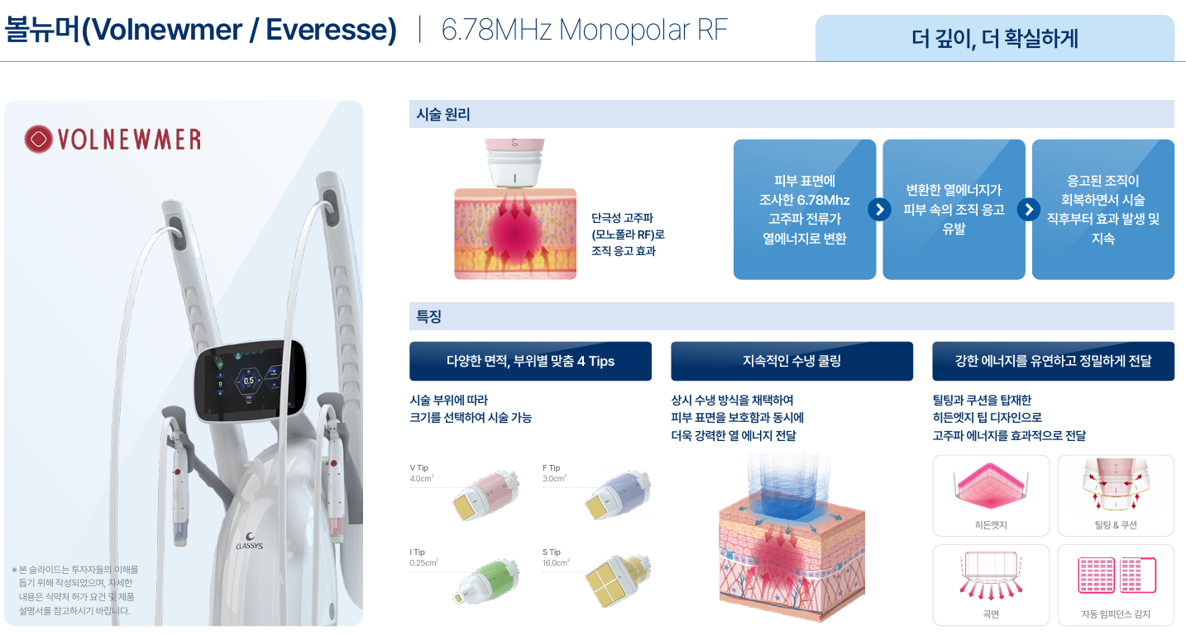
투자 아이디어
2. 이루다 합병 및 브라질 유통법인 인수 : EBD 기술 영역 통합 및 수출 중심의 구조적 성장

Slide 14
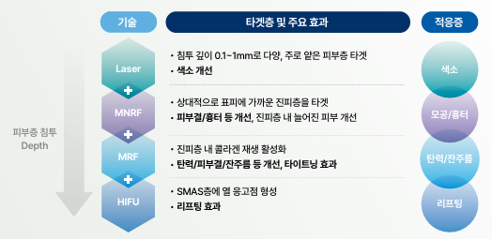
투자 아이디어
2. 이루다 합병 및 브라질 유통법인 인수 : EBD 기술 영역 통합 및 수출 중심의 구조적 성장
ㅁ '24년 10월 이루다와의 합병
ㅇ 마이크로니들 RF와 레이저 분야의 탁월한 기술력을 확보하여 시너지 패키지 판매를 통해 시장 지배력 강화,
ㅇ 주 공략시장이 아니었던 미국·유럽 시장 공략이 가능해짐에 따라 해외 시장 진출을 기대

Slide 15
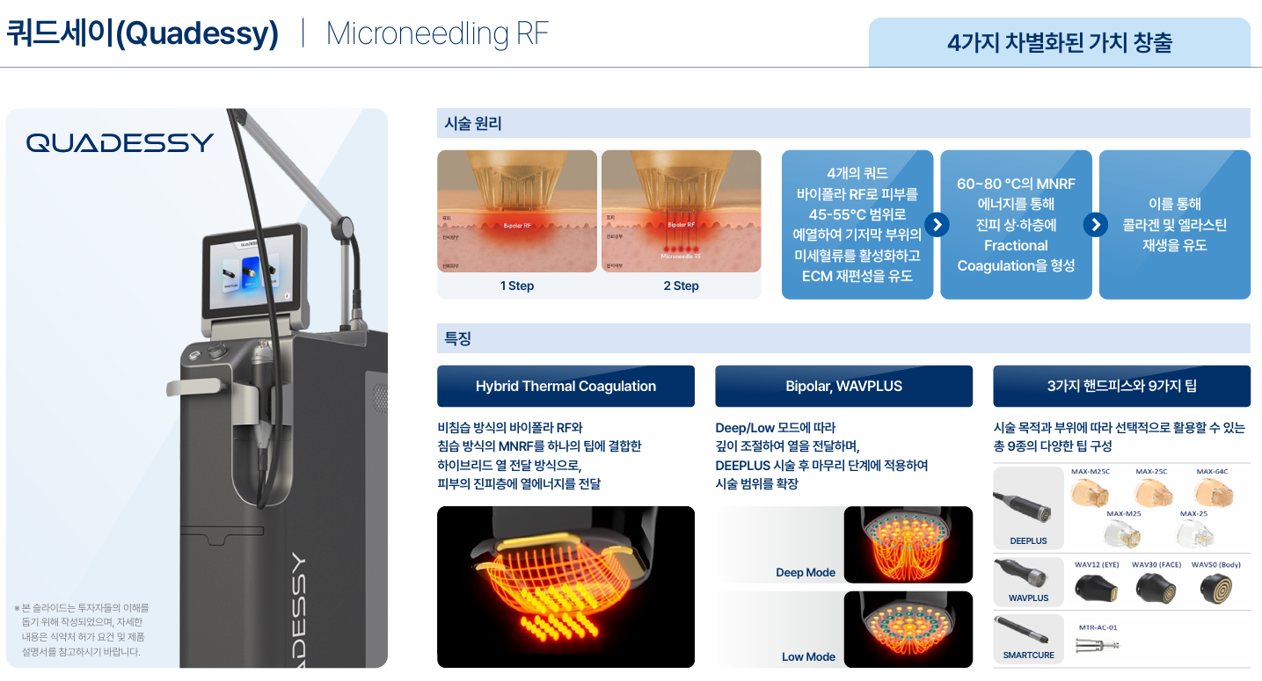
투자 아이디어
2. 이루다 합병 및 브라질 유통법인 인수 : EBD 기술 영역 통합 및 수출 중심의 구조적 성장

Slide 16
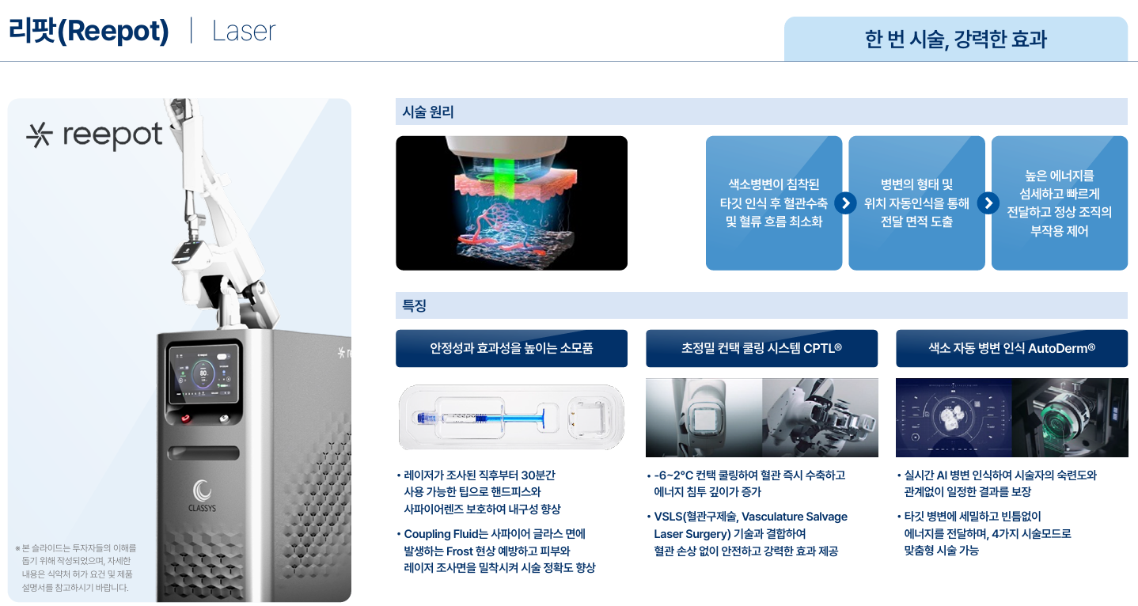
투자 아이디어
2. 이루다 합병 및 브라질 유통법인 인수 : EBD 기술 영역 통합 및 수출 중심의 구조적 성장

Slide 17
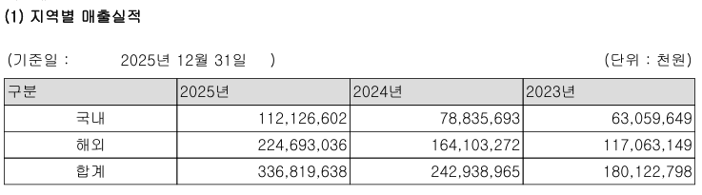
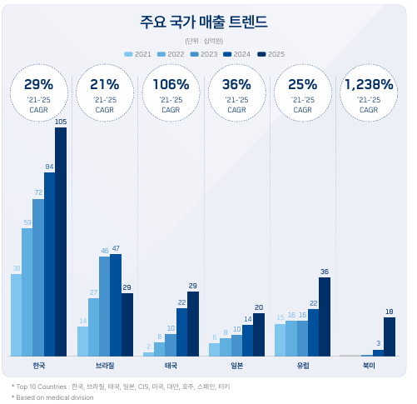
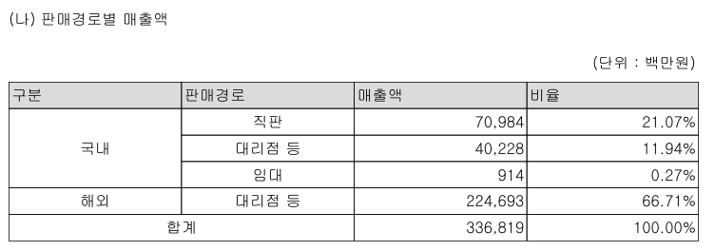
투자 아이디어
2. 이루다 합병 및 브라질 유통법인 인수 : EBD 기술 영역 통합 및 수출 중심의 구조적 성장
ㅇ '25년 매출액 기준 내 33%, 해외 66%
ㅇ 해외 매출은 대부분 대리점 계약을 통해 진행
→ 직영법인 설립 등을 통해 유통 관련 비용 축소 필요

Slide 18
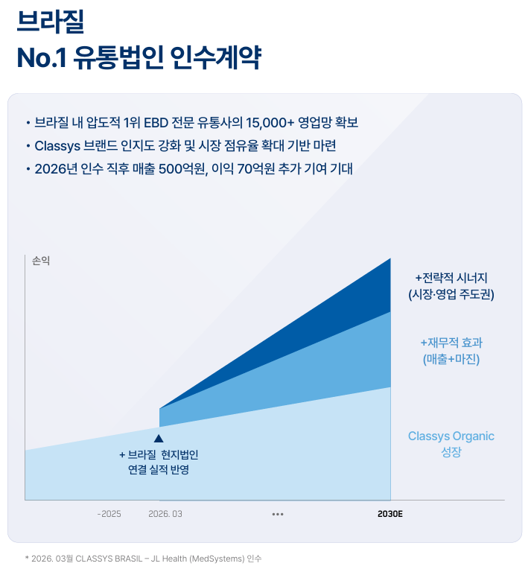
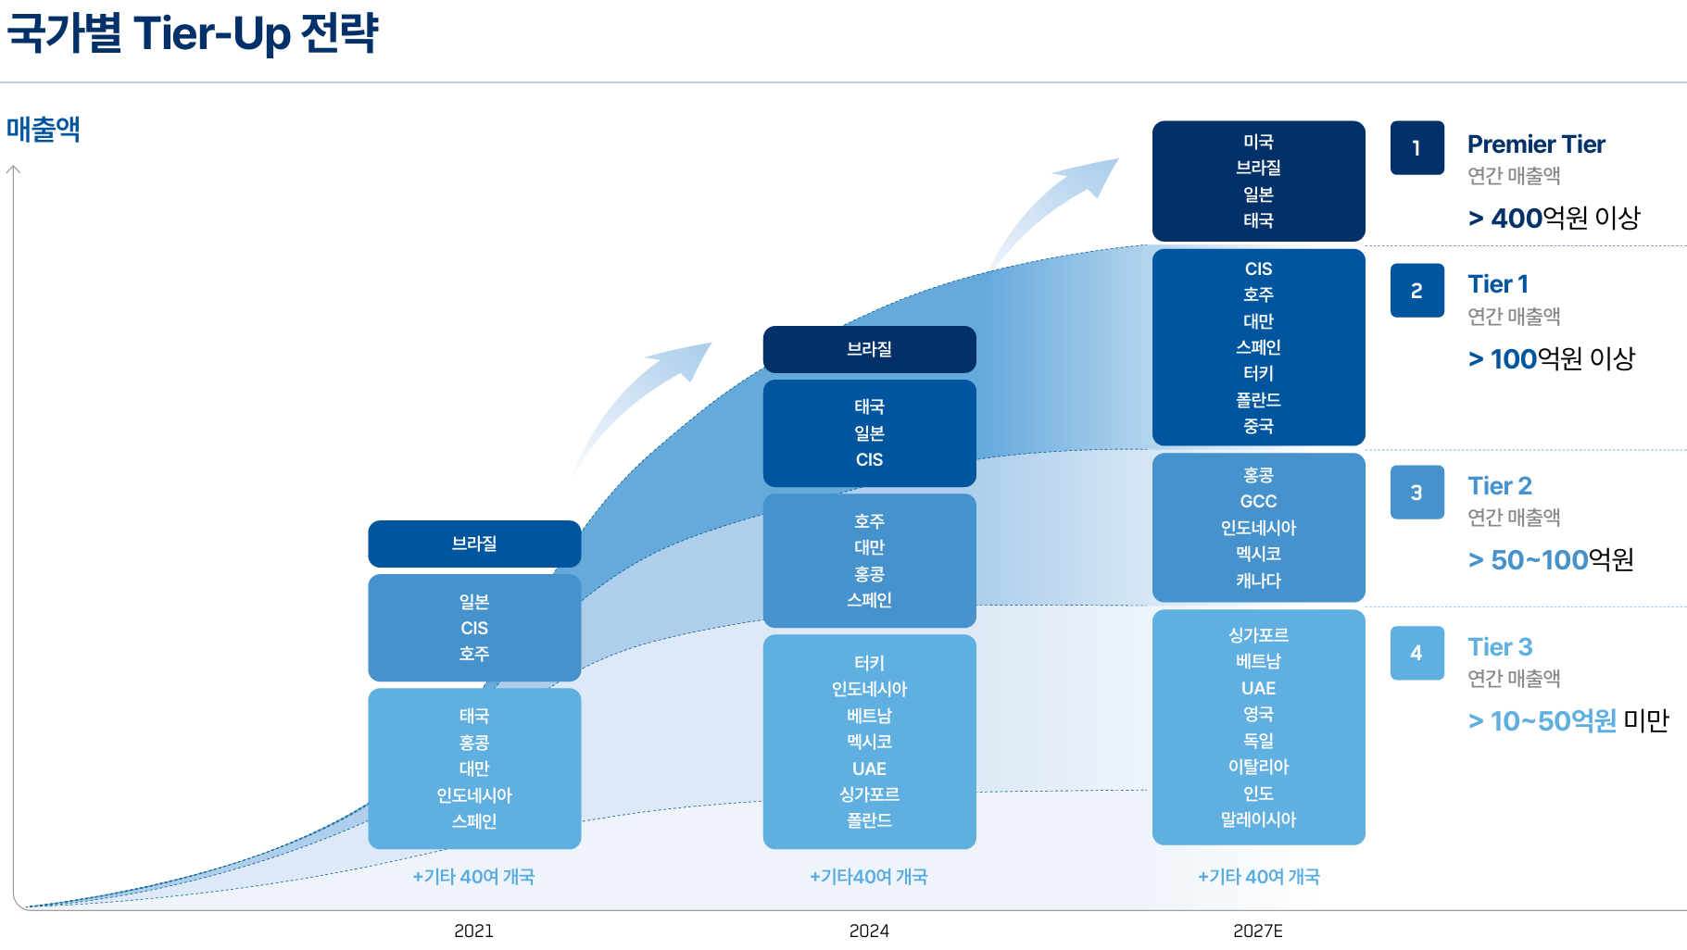
투자 아이디어
2. 이루다 합병 및 브라질 유통법인 인수 : EBD 기술 영역 통합 및 수출 중심의 구조적 성장
ㅇ '25년 10월 JL Health Participacoes S.A. 지분 인수
계약 체결 → '26년 3월 인수 완료 후 직영 판매 시작
ㅇ 동일 시점에 콜롬비아 및 아르헨티나 소재 법인도
함께 인수하여 직영 체제로 운영 중
ㅇ (미국) 쿼드세이 2분기 런칭 예정
ㅇ (일본) 대형 클리닉 네트워크 강화 등 실적 가시화 기대
ㅇ (태국) 리팟, 쿼드세이 런칭 예정

Slide 19
투자 리스크
1. 최대 주주 오버행 이슈
ㅁ '22년 4월 베인캐피탈 클래시스 지분 60.84% 인수 후 최대주주로 변경
ㅇ '24년 10월, 지분 매각 추진 언론 보도 → 매도세 작용
ㅇ (1차) '25년 5월, 베인캐피탈 보유 지분 약 6% 블록딜
- 전일 종가 대비 약 10% 할인된 가격으로, 주가 크게 하락
ㅇ (2차) '26년 2월, 베인캐피탈 보유 지분 약 8% 블록딜 (해당 거래로 투자금 대부분 회수 완료)
- 전일 종가 대비 약 11% 할인된 가격으로, 주가 크게 하락
ㅇ '26년 3월, 언론 보도를 통해 추가 블록딜은 없다고 발표하였으나, 여전히 불확실성은 존재하는 상황
ㅇ 일반적으로 사모펀드는 약 5~7년의 투자회수기간을 설정한 후, 지분 매각 등을 통해 자금을 회수
→ 지분 처분 시점, 방식에 대한 불확실성 존재 → 향후 경영전략 및 지배구조에 영향을 미칠 우려

Slide 20
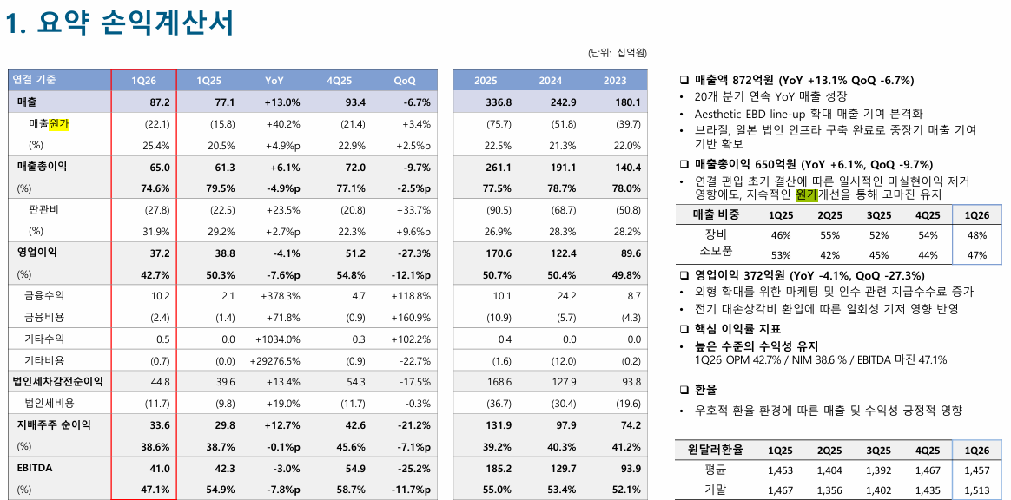
투자 리스크
2. 견고했던 영업이익률 훼손 우려 이슈
85.2
(19.7)
23.1%
65.6
76.9%

Slide 21
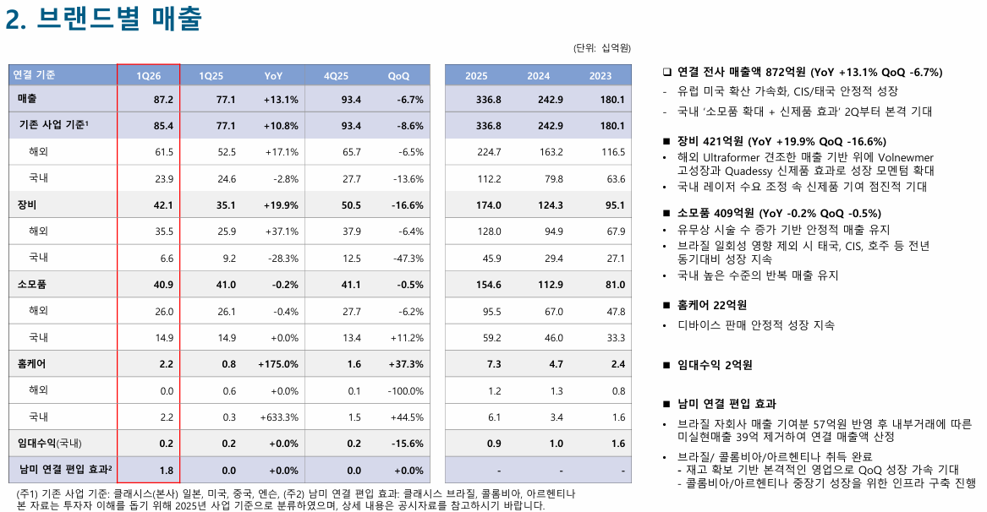
투자 리스크
2. 견고했던 영업이익률 훼손 우려 이슈

Slide 22
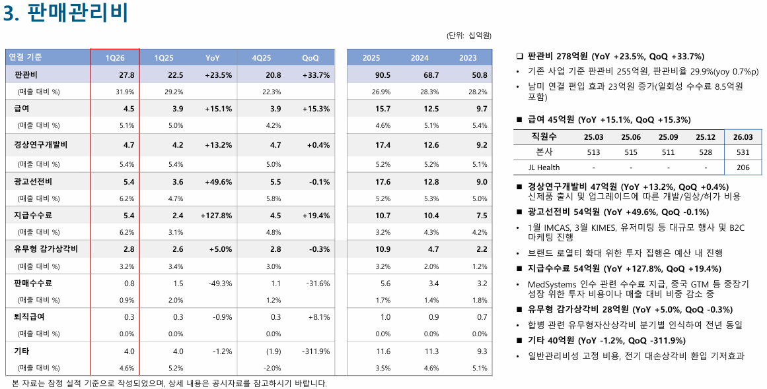
투자 리스크
2. 견고했던 영업이익률 훼손 우려 이슈

Slide 23
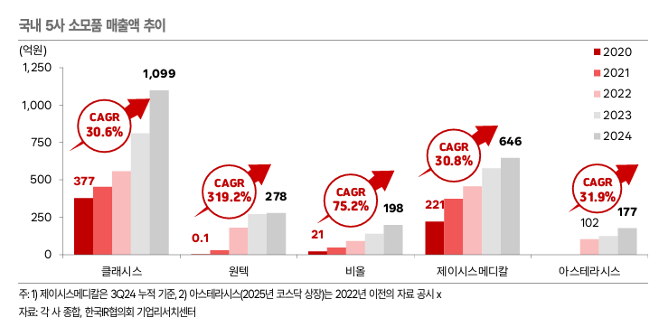
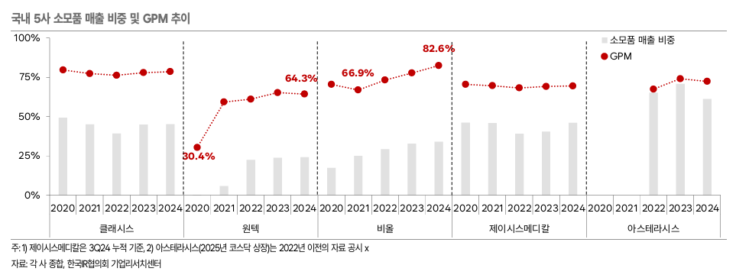
투자 리스크
2. 견고했던 영업이익률 훼손 우려 이슈
ㅁ 국내 EBD 경쟁사들의 소모품 확대 전략
ㅇ 소모품 원가율이 상대적으로 낮은 미용의료기기 산업 특성상, 국내 소모품 매출액 역시 큰 폭으로 상승
→ 고마진 소모품 수익 모델을 독점하던 시장 지위가 약화될 우려

Slide 24
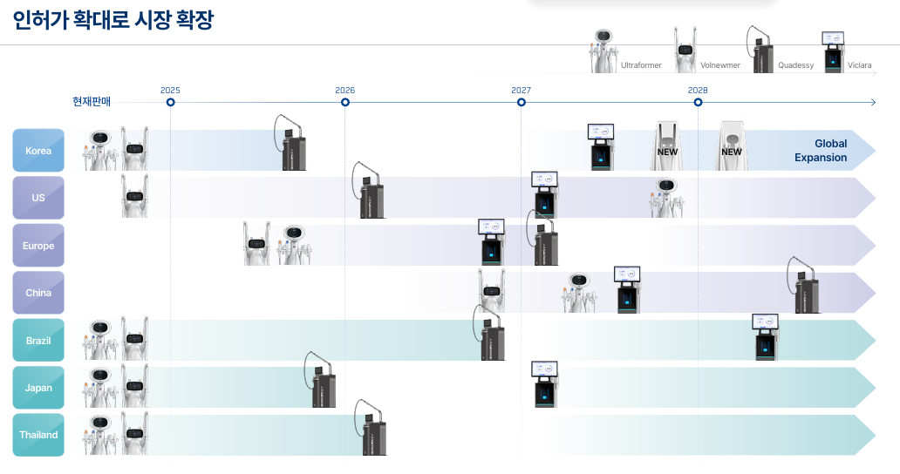
투자 로드맵
ㅁ '26년 목표 매출액 : 4,900억원 (클래시스 단독 4,400억원 + 브라질 유통법인 연결 500억원, YoY 45%)

Slide 25
투자 로드맵
ㅁ '26년 목표 매출액 : 4,900억원 (클래시스 단독 4,400억원 + 브라질 유통법인 연결 500억원, YoY 45%)
ㅁ 투자 의견 : 확고한 수익 모델 가치 훼손 리스크 발생 가능성 낮음
ㅇ '25년 매출액 3,368억원 x 최근 5년간 YoY 35% 설정 시 '26년 클래시스 매출액 : 4,546억원으로 추정, '25년
3월 브라질 법인 매출액(내부거래에 따른 미실현매출 제거) 약 18억 x 10 = 180억원
ㅇ '26년 예상매출액 4,726억원 x '25년 순이익률 39.18% ÷ 발행주식수 65,235,659 x '25년 PER 27.06
→ '26년 예상 주가 76,807원
ㅁ 중국 진출이 본격화될 '27년 이후 성장 모멘텀 강화에 따른 추가 상승 여력 존재
ㅇ 올해 말 볼뉴머, 내년 초 슈링크 승인을 목표로 하고 있으며, 이 결과에 따라 기업 가치 변동이 예상됨
ㅁ 최근 주가 하락은 1분기 영업이익률 감소에 따른 것으로 판단되나,
ㅇ 이는 브라질 직영 판매 시작 후 내부거래에 따른 미실현매출 제거 및 연초에 집중되는 경향이 있는 판관비
(광고선전비 등)의 일시적 증가에 따른 결과로, 2~3분기 시술 증가 등을 고려했을 때, 실적지표 개선이 유력

Slide 26
주담 통화
현재 IR 해외 활동 중으로 연락이 되지 않아, 통화가 되는 대로 내용 반영하여 공유드리도록 하겠습니다.
<제품>
- 기존 슈링크에서 슈링크 유니버스로 교체하는 수요가 어느 수준인지? 해당 내용이 올해 연매출 예측치에 포함되어 있는지?
- 쿼드세이 런칭 이후 판매 속도가 기존 슈링크 사례와 비교했을 때 어느 정도 수준인지?
- 기존 클래시스 거래처(슈링크 보유 병·의원)에 이루다 장비(쿼드세이, 리팟)가 판매된 실적이 뚜렷하게 확인되는지?
- 사업보고서상 니들팁의 위탁생산(OEM) 구조가 명시되어 있는데, 쿼드세이의 소모품 판매가 본격화될 것으로 예상되는 하반기에도 기존 슈링크 소모품 수준의 초고마진(원가율 10~20%) 달성이 가능한지?
- 해외 시장에서 경쟁사들이 소모품 단가 인하 등 전략으로 도전할 경우, 클래시스는 이에 맞춰 소모품 단가 인하 등 계획이 현재로서 있는지?
<해외시장>
- 올해 하반기 중국 승인 대기 중인 볼뉴머의 현재 심사 단계는 어디쯤이며, 승인 직후 초기(내년 쯤 예상되는데) 판매 물량과 관련하여 현지 대리점 선정 절차는 어떻게 진행되고 있는지?
- 미국 시장 진출 확대 관련, 대리점인 카르테사 외 직접 투자 계획이 있는지? (슈링크, 쿼드세이 추가 런칭 구체적인 시점 등)
- 남미 총괄 인수 대금(약 182억 원, 증권사 리포트엔 233억 원) 외에 각 국가별 직영 법인 구축을 위해 추가로 투입될 자본이나 대여금 규모는 올해 어느 정도로 책정되어 있는지?
- 26년 1분기 실적에서 매출은 늘었는데 이익이 꺾인 주원인이 브라질 법인 인수 과정에서 생긴 것이 맞는지? 이 감소 원인은 2분기 내(또는 올해)에 해소되는 것으로 예상하는지?
- 판관비가 증가하는 추세를 보이는데, 목표 매출 달성을 위해 적정 수준으로 조절할 계획이 있는지?
- 26년 1분기 재고자산 중 상품 부분이 전년 대비 폭증한 것으로 보이는데, 재고 손상리스크는 어떻게 평가하는지? - '슈링크홈'의 초기 마케팅 비용 대비 매출 효율(ROAS)은 어느 정도이며, B2C 비중을 끌어올릴 목표나 계획이 있는지?
<기타>
- 군포 지식산업센터가 올해 준공될 예정으로 알고 있는데, 이것이 생산능력 확대와 연관지을 수 있는지? 그 외 생산능력 확대를 위해 검토하고 있는 내용이 있는지?
- 사업목적에 추가된 '부속의원' 관련, 수치화된 실적 확인이 가능한지?
- 신제품 개발 관련(볼뉴머, 슈링크 next-gen) 연구·개발을 위한 노력 및 진행경과를 간단하게 설명해줄 수 있는지?
- 투자 검토 시 아무래도 제일 우려되는 부분인 블록딜 또는 경영권 매각 관련하여 추진되거나 검토 중인 부분이 있는지?
- 추가적인 주주환원 정책으로 검토 중이신 내용이 있는지?

